Slide 1
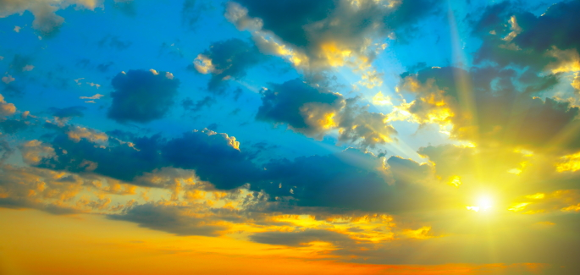
L’UOMO ALLA RICERCA DI DIO

Slide 2
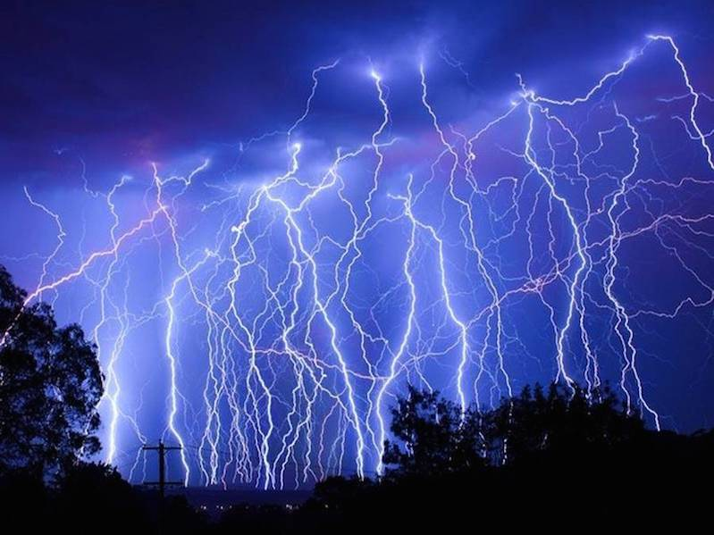
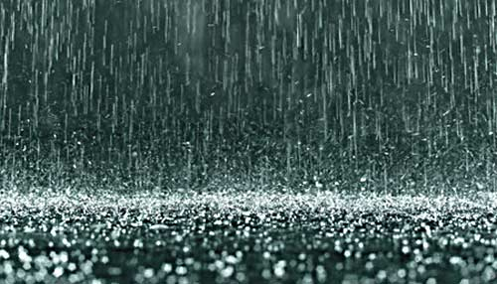
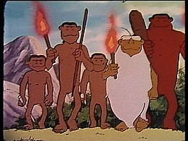
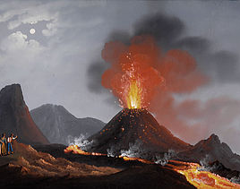
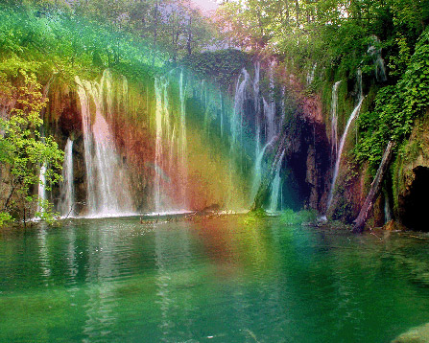
LA NASCITA DEL SENTIMENTO RELIGIOSO
I primi uomini che sono comparsi sulla Terra rimanevano affascinati da fenomeni naturali come la pioggia o il tramonto. A volte però ne erano spaventati perché alcuni di essi, come fulmini, i terremoti e le eruzioni vulcaniche potevano avere conseguenze devastanti.
ESISTE ALLORA UN ESSERE SUPERIORE CHE SA FARE QUELLO CHE IO NON SO FARE!

Slide 3
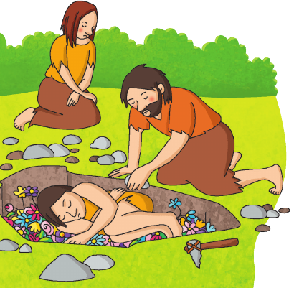
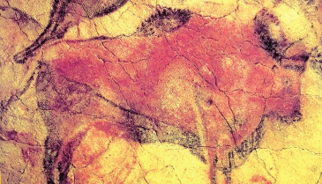
IL SENTIMENTO RELIGIOSO
TRACCE DI VITA RELIGIOSA
Fin dalla Preistoria, gli uomini hanno lasciato una serie di indizi che dimostrano come loro, già a quel tempo, avevano sviluppato dei sentimenti religiosi.
IDEA DELL’ALDILÀ
L’uomo della valle di Neander, in Germania, è il primo essere umano a seppellire i propri morti. Ciò significa che non si preoccupava solo di sopravvivere, ma pensava anche a una vita dopo la morte. Il defunto, infatti, veniva messo in posizione fetale, come il bambino nella pancia della mamma, sopra un letto di fiori.
RITI SACRI
Altri uomini ci hanno lasciato dei dipinti di animali e di scene di caccia nei punti più segreti delle grotte. Si ipotizza che queste pitture o incisioni rupestri servissero per fare dei riti sacri in cui venivano spiegati ai più giovani i segreti della caccia, o per augurarsi che nessun cacciatore morisse.
Altamira, Sala dei bisonti

Slide 4
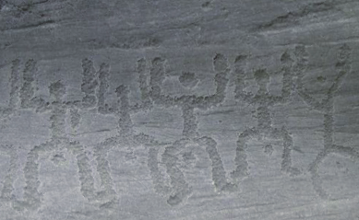
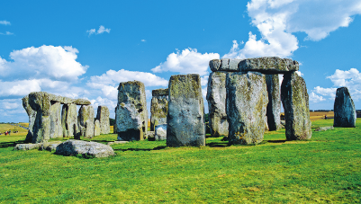
LE PRIME FORME DI PREGHIERA
PRIME FORME DI PREGHIERA
Incisioni stilizzate di figure umane con gambe e braccia divaricate e rivolte verso il cielo sono state trovate nella terra dei Camuni, un antico popolo vissuto in una valle a Nord di Brescia. Gli studiosi ritengono che queste incisioni, che rappresentano uomini in preghiera, fossero un dono per gli dei, in modo da assicurarsi la loro benevolenza e protezione.
LUOGHI SACRI
I megaliti sono dei grandi monumenti di pietra, usati come tombe o veri e propri luoghi sacri. I primi esempi sono i menhir, enormi pietre conficcate nel terreno verticalmente. I dolmen invece sono formati da più menhir coperti da una lastra orizzontale, mentre il cromlech, è costituito da una serie di pietre di varia grandezza disposte circolarmente.
Gli oranti della Val Camonica
Stonehenge

Slide 5
ATTIVITA’:
Rispondi alle seguenti domande sul quaderno:
1)Gli uomini primitivi da che cosa rimanevano affascinati?
2)Da che cosa erano spaventati?
3)Perché la sepoltura dei morti è definita il primo sentimento religioso dell’ umanità?
4)Cosa sono le pitture rupestri?
- OSSERVA L’ IMMAGINE DEGLI ORANTI DELLA VAL CAMONICA E PROVA A DISEGNARE GLI ANTICHI UOMINI IN PREGHIERA .

